Slide 1
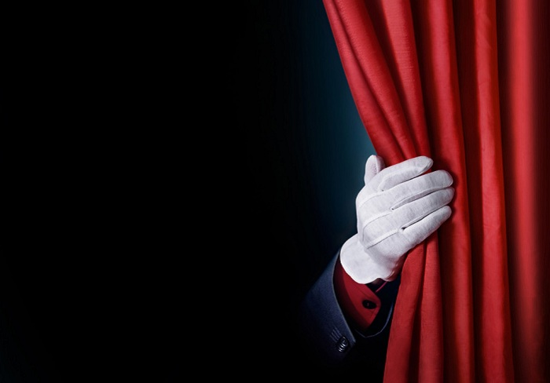
“Я покажу тебе Театр…”
“Я покажу тебе Театр…”
Презентацию подготовила Кондратьева Ксения
Презентацию подготовила Кондратьева Ксения

Slide 2
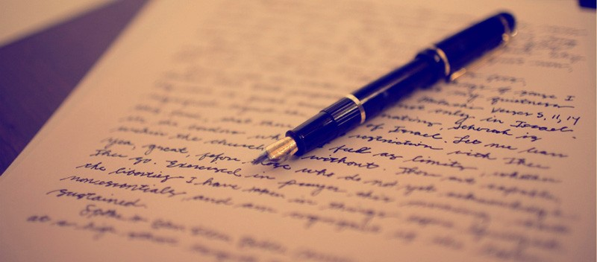
Небольшое предисловие
Здравствуй, дорогой читатель!
Прежде, чем Вы окунётесь в этот удивительный проект, у меня к Вам небольшая просьба. — Когда Вы будете переходить на каждый следующий слайд, не просматривая его, кликните по нему ещё раз, и тогда Вас ждёт приятный сюрприз!
Итак, за мной читатель, и только за мной…

Slide 3
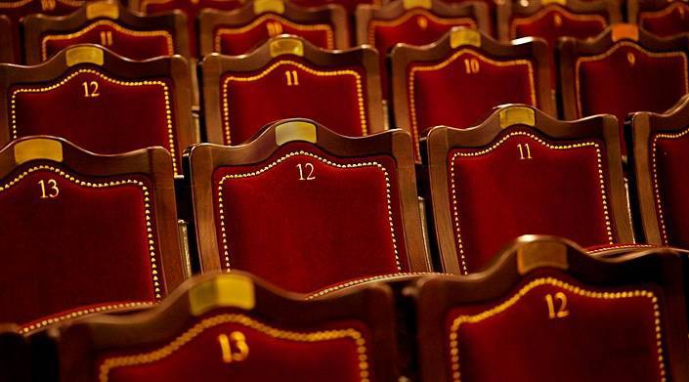

Что такое Театр

Slide 4
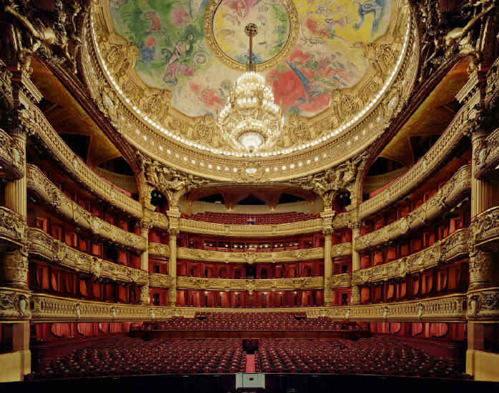
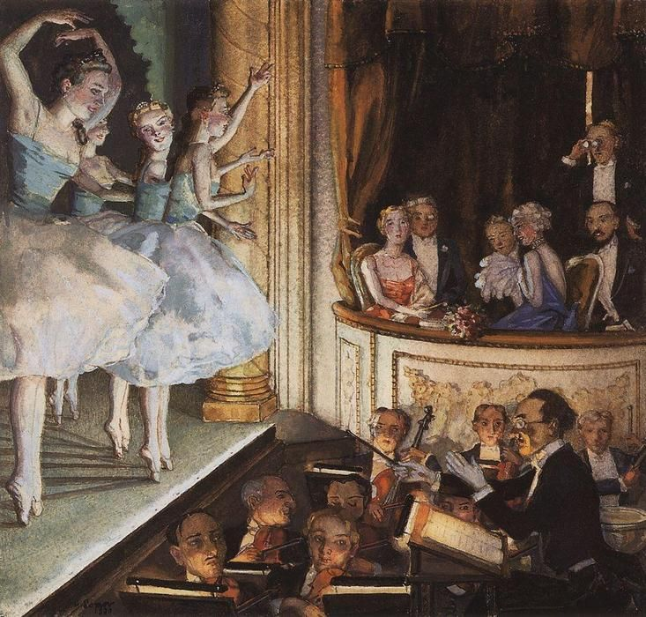
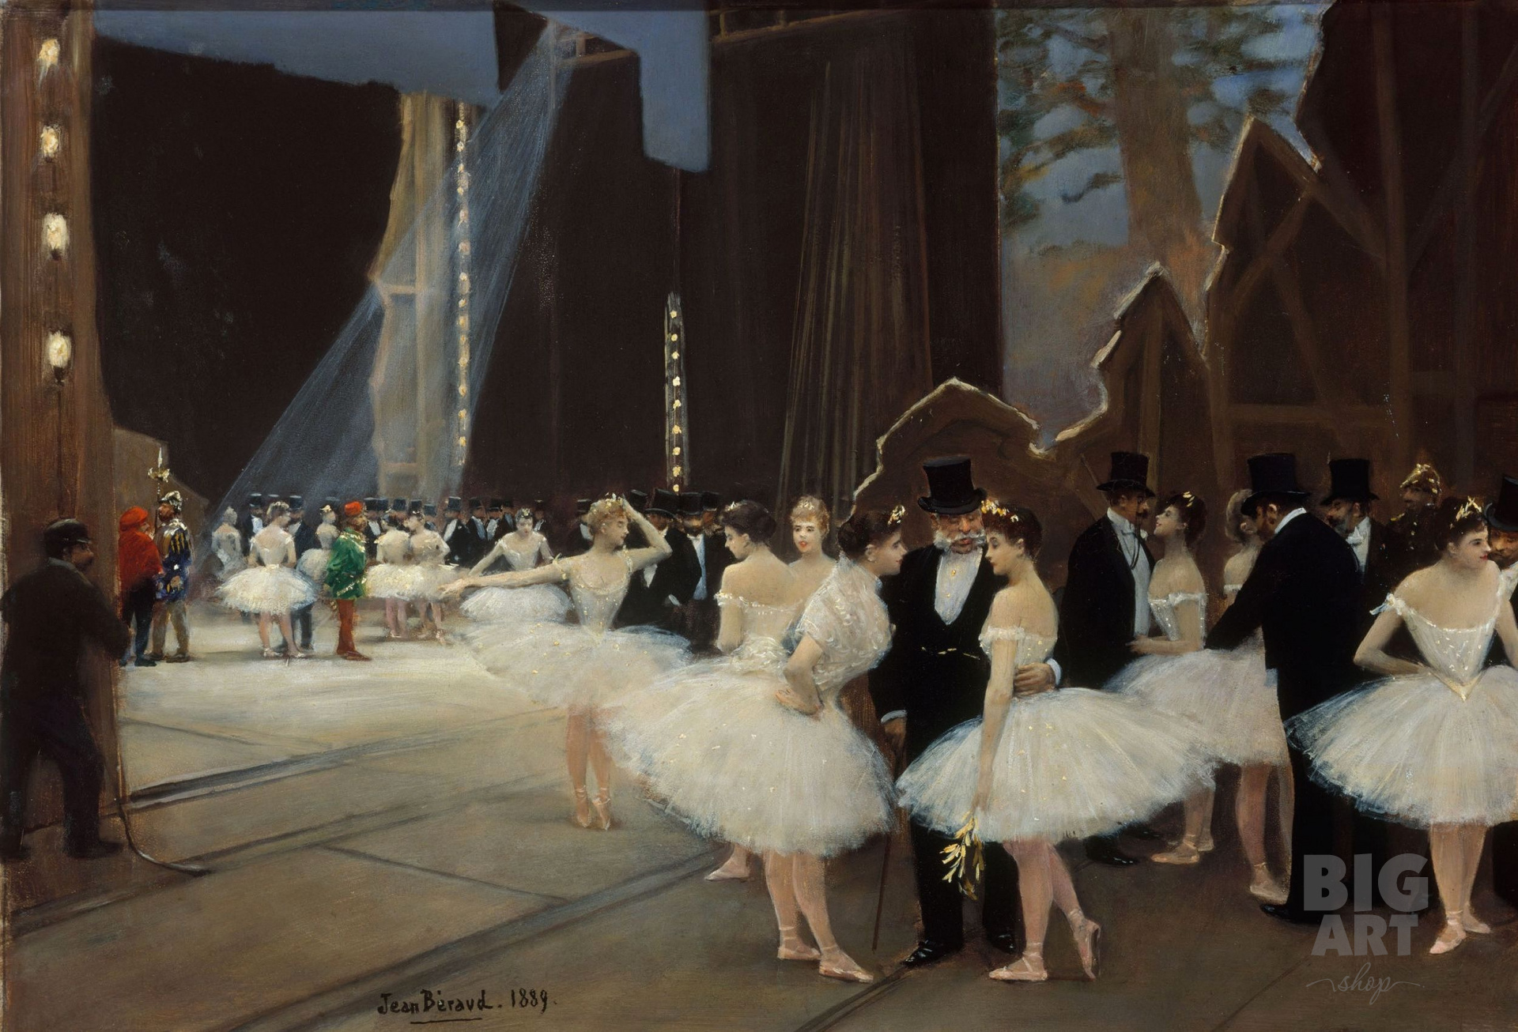
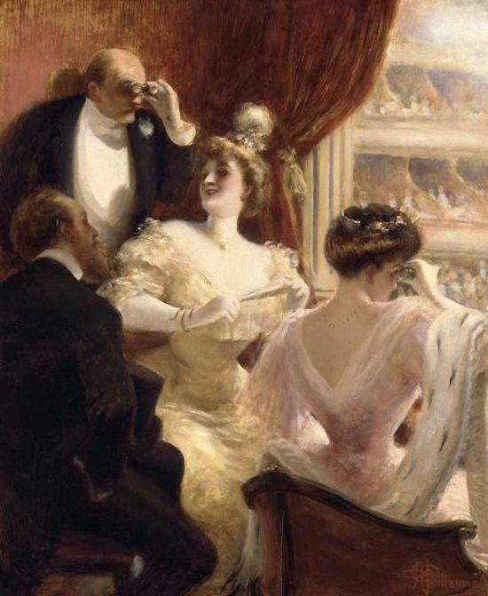
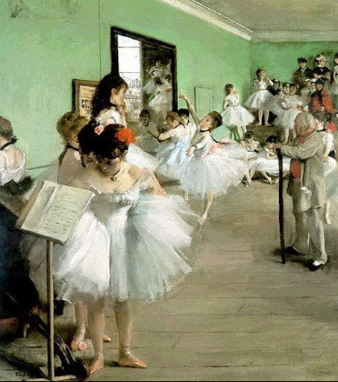
Объяснить что такое Театр, нельзя. Как объяснить, почему сегодня от чего-то взгляда у вас изменилось настроение и почему слово, произнесённое со сцены, сегодня подействовало на вас, а завтра — нет? Актёр был не в форме? Вы не были готовы услышать?
Объяснить нельзя, почувствовать можно. В своём проекте я хочу приоткрыть несколько дверей Театра. Вместе с вами заглянуть в историческую даль, понять, как рождается спектакль, кто и как его делает, увидеть свет из дверей гримёрок, послушать актерские байки…
Театр — мир. Давайте его исследовать.

Slide 5
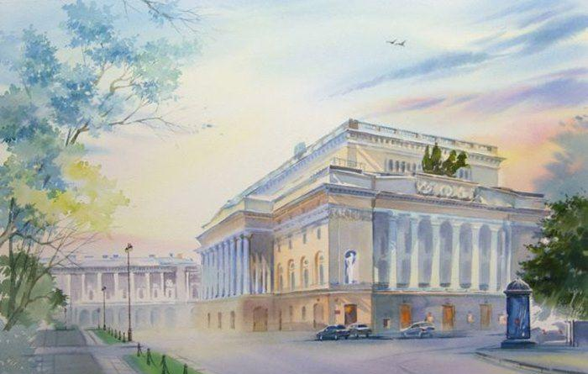
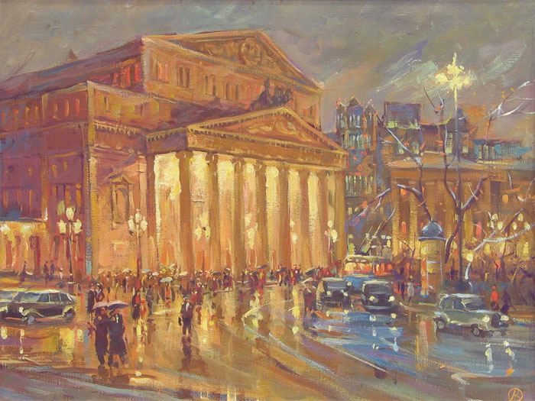
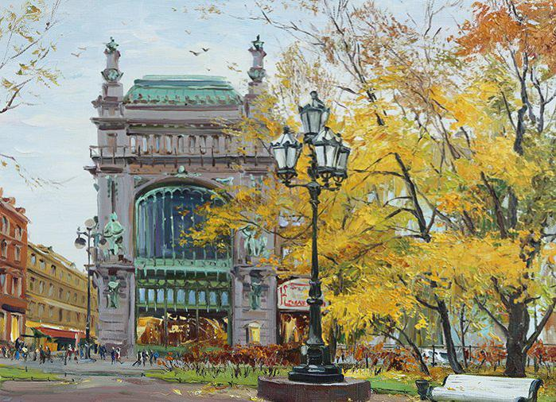
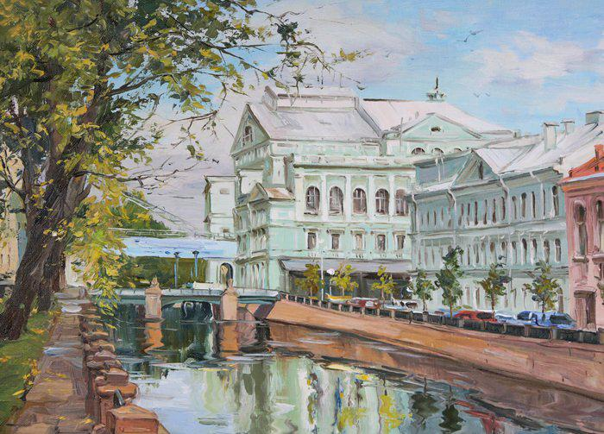
Ни в одной стране мира Театр не называли кафедрой, университетом, храмом. Только в России. До тех пор пока ему не указали место в ряду прочих досуговых развлечений. А он — уникальное сочетание всех видов искусств (живописи, архитектуры, музыки, танца, декламации, литературы и т. д.) — и он никак не хочет мириться с «торгово-промышленным» отношением к себе и все пытается быть. Или не быть?

Slide 6
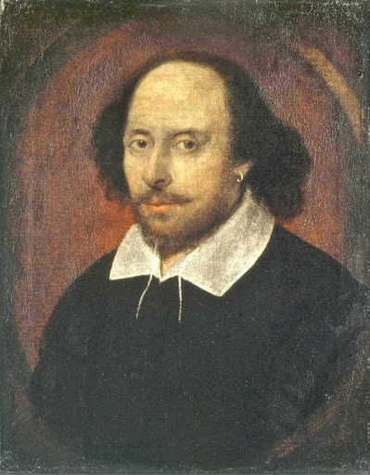
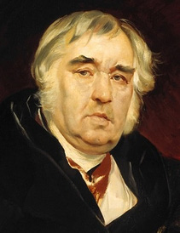
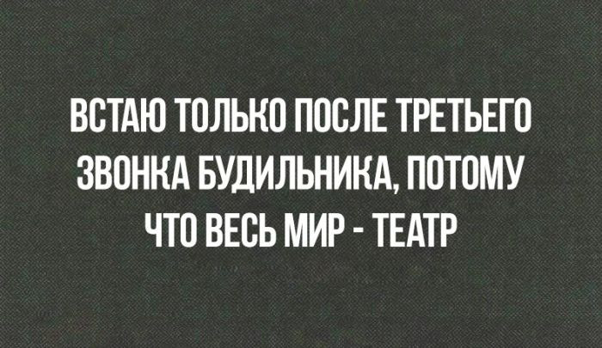
Вот в чём вопрос.
Избитое шекспировские «весь мир театр, а люди в нем актёры» верно лишь настолько, насколько все мы играем в жизни роли, исходя из предлагаемых обстоятельств. Мы бываем хорошими отцами, начальниками, льстецами и борцами. Ещё в 18-ом веке Иван Андреевич Крылов замечал, что господин, сидящий в приёмной высокопоставленный вельможи, ведёт себя не так, как час спустя в своём департаменте с подчинёнными… Ну и что? Это — Театр? Нет, это жизнь, в наших житейских ролях нет художественной составляющей.

Slide 7
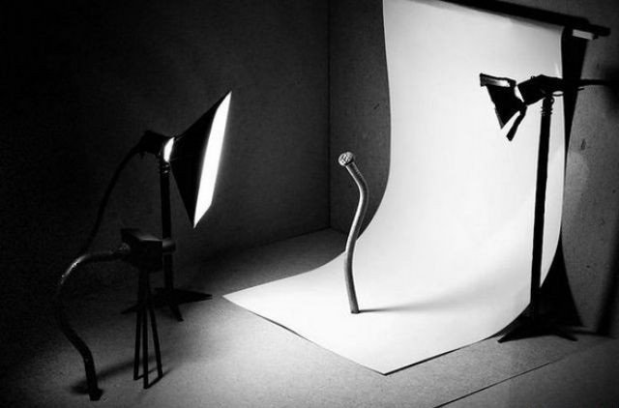
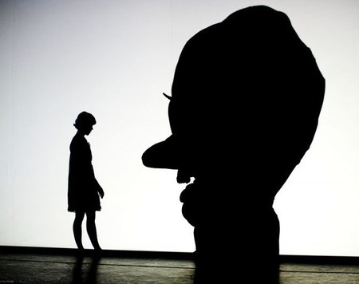
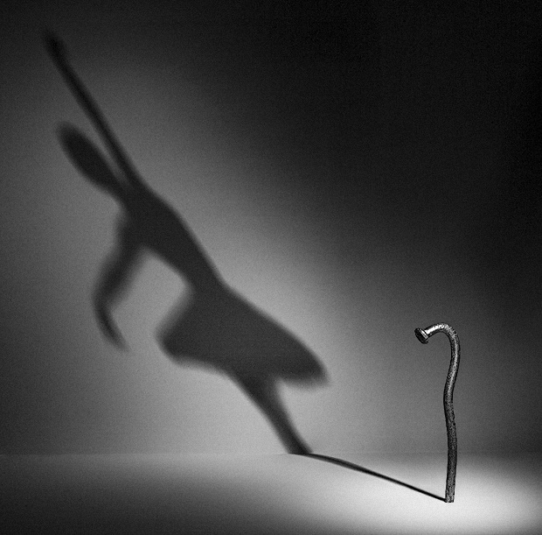
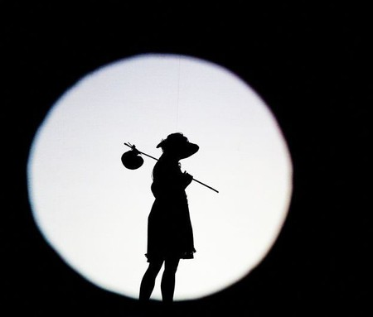
А мы поведём речь об искусстве Театра, об истории преображения жизни, о претворении её в художественный мир. Корни этих слов в русском я языке — «образ», «творение». Кстати, невозможно перевести ни на один язык «художественный образ»: это не имидж, это нечто идеальное — и строгого закона этого акта творения нет. Есть история, теория, практика, но каждый, кто занимается театром, точно знает: сегодня спектакль «пошёл», искра высеклась, а завтра, хоть убейся, — зал останется холодным.

Slide 8
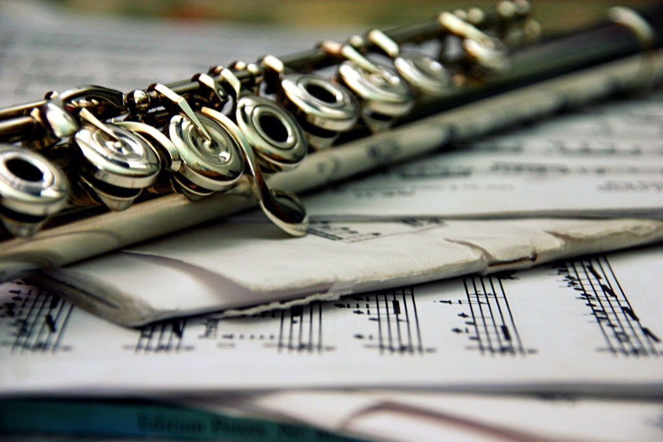
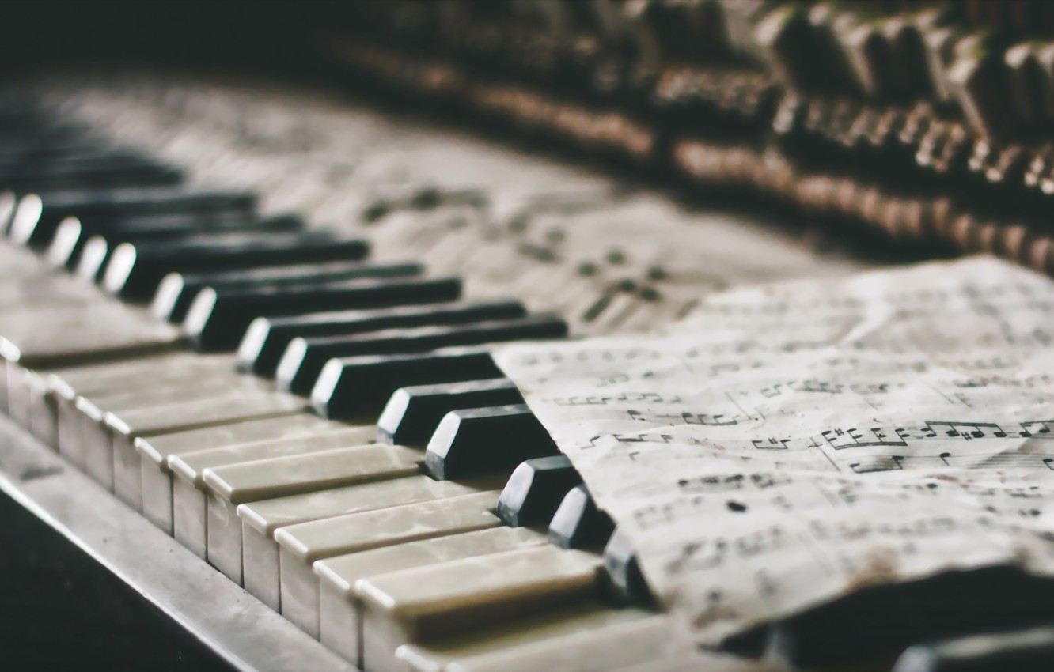
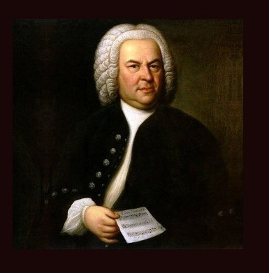
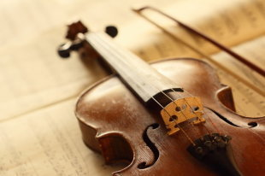
Можно хорошо или плохо сыграть Баха. Но останется партитура, которую и через триста лет можно будет сыграть хорошо, а можно плохо.
От спектакля, закончившегося сегодня в 22.30 не останется ничего. Его нельзя повторить. Завтра в те же мизансцены выйдут актёры, чтобы произнести те же слова, но это будут люди, прожившие ещё одни сутки, накопившиеся что-то новое или растерявшие прежнее, на дворе будет дождь вместо солнца, а в зал придут другие люди с другим багажом прожитой жизни и прошедшего дня. И спектакль будет другой.

Slide 9
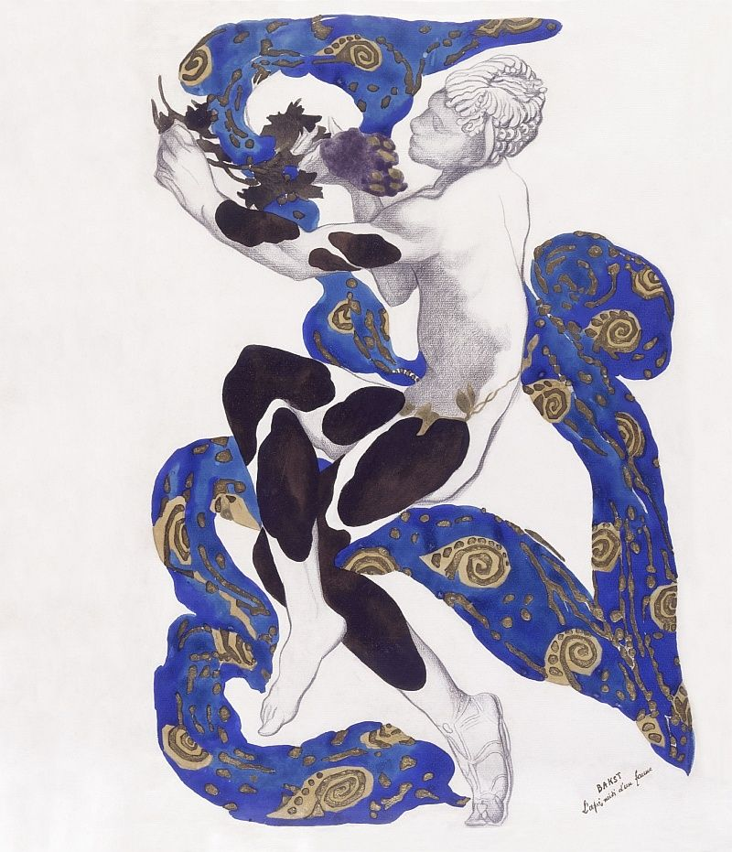
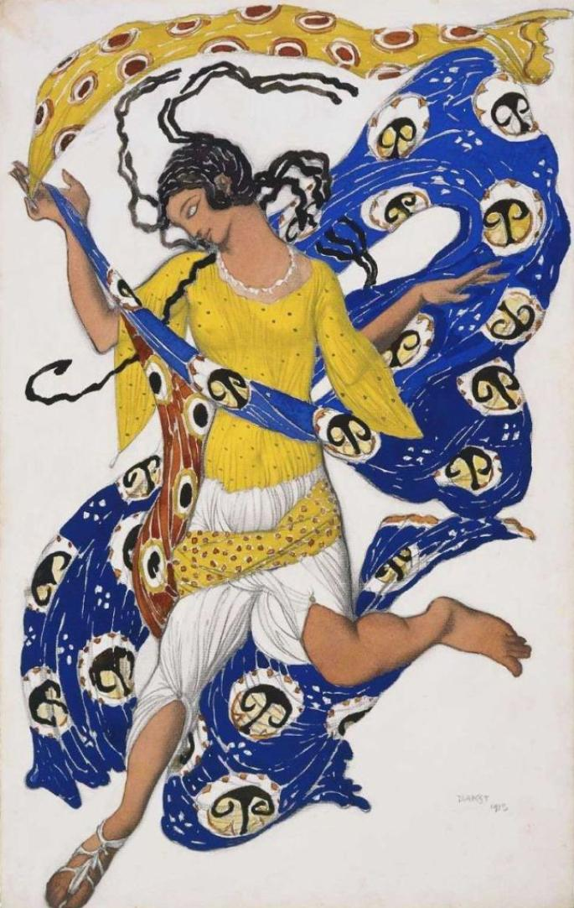
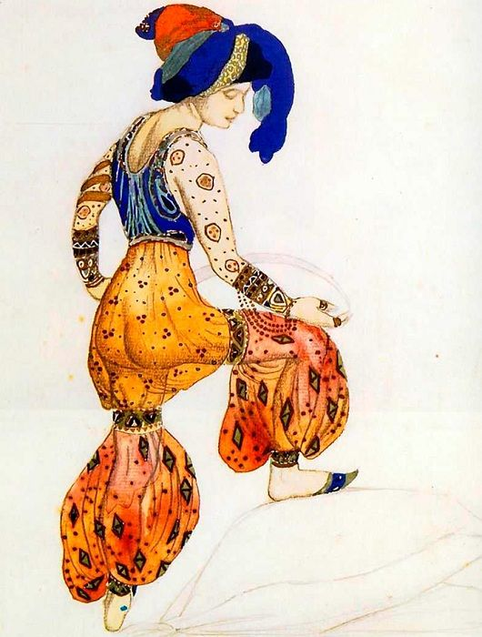
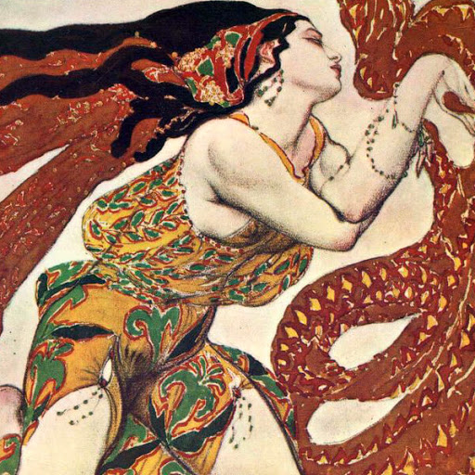
Сотни составляющих способны родить чудо и способны его отменить. В истории, практике и теории Театра есть много вопросов, на которые есть ответы — и столько же, на которые ответа нет.
Тем Театр и уникалет, что о нём можно рассказать что-то и никогда не возможно — всё.
Этот проект предлагает только начать, углубиться в тему Театра, а значит и искусства. Давайте начнём…

Slide 10
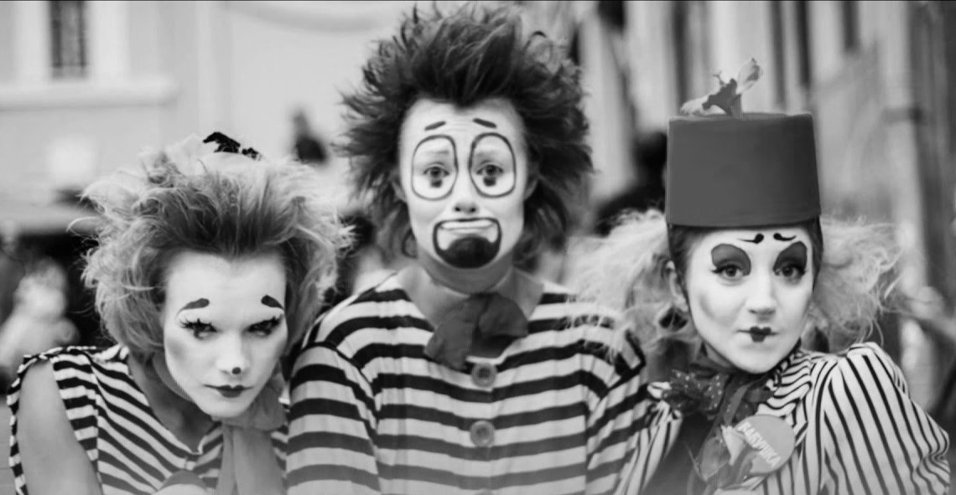
Кто же такие актёры

Slide 11
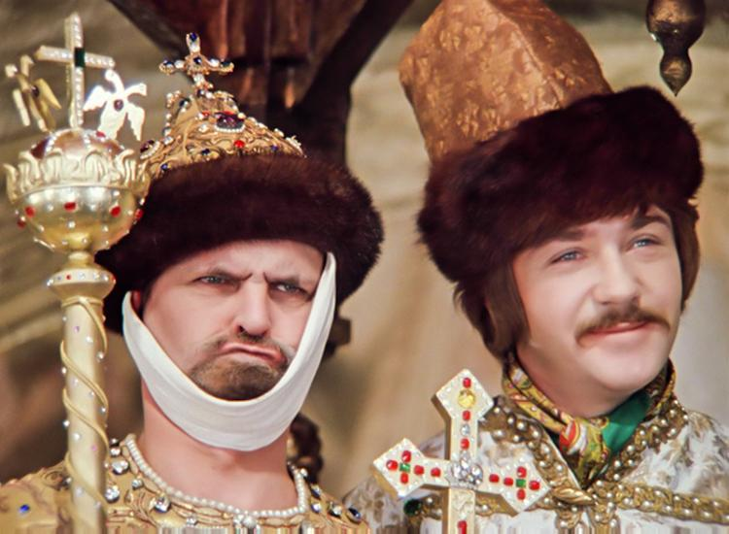
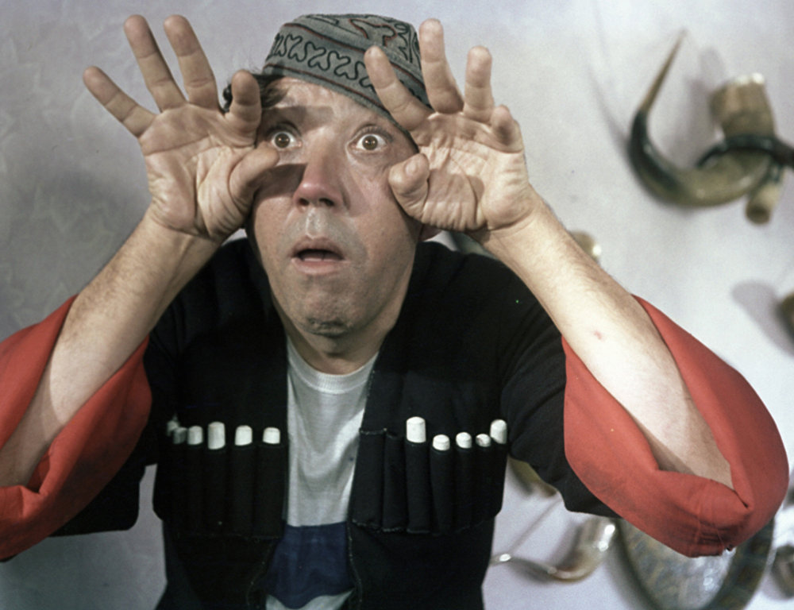
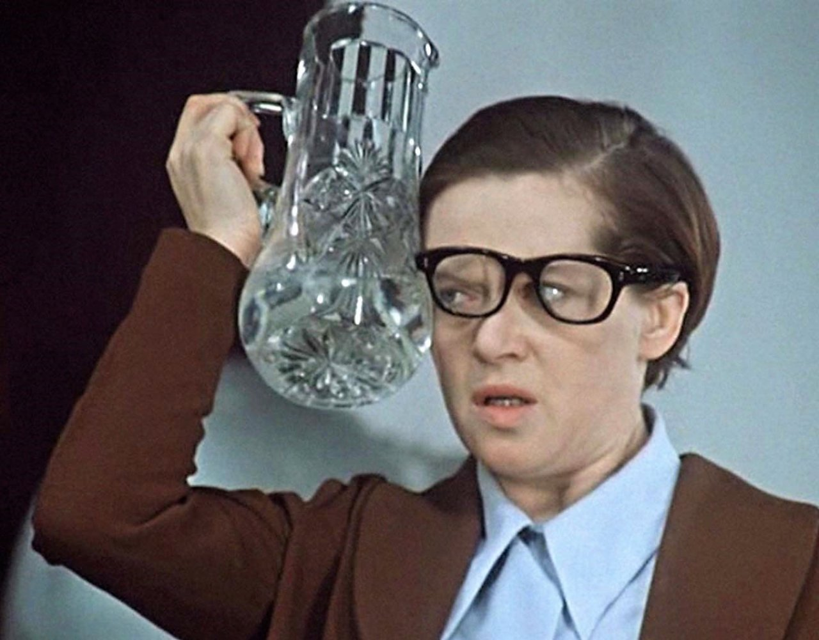
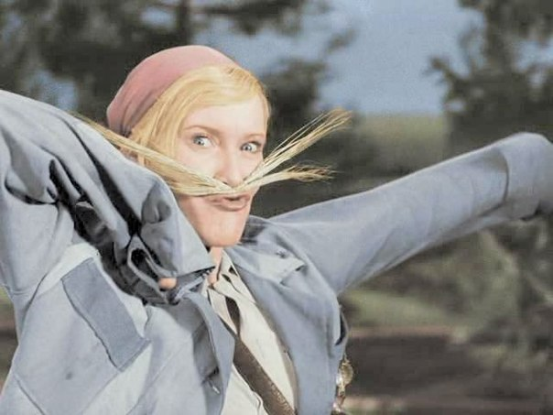
С точки зрения реквизиторов - люди, которые ломают и теряют реквизит. С точки зрения осветителей - люди, которые не попадают в свет. С точки зрения костюмеров - люди, которые сильно потеют. С точки зрения помощников режиссера - люди, которых не собрать вместе. С точки зрения работников буфета - люди, которые растаскивают посуду по всему театру. С точки зрения зрителей - это не люди, это боги.

Slide 12
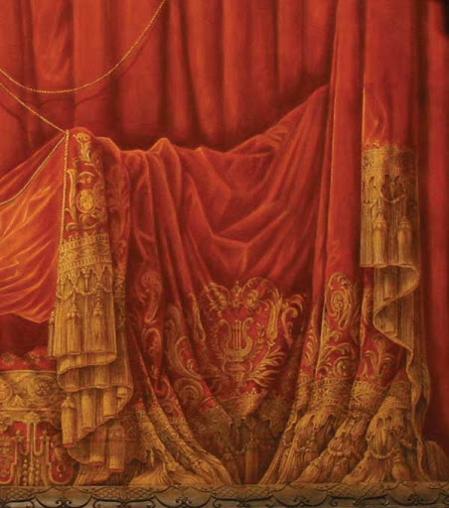







Спасибо за внимание

Slide 13
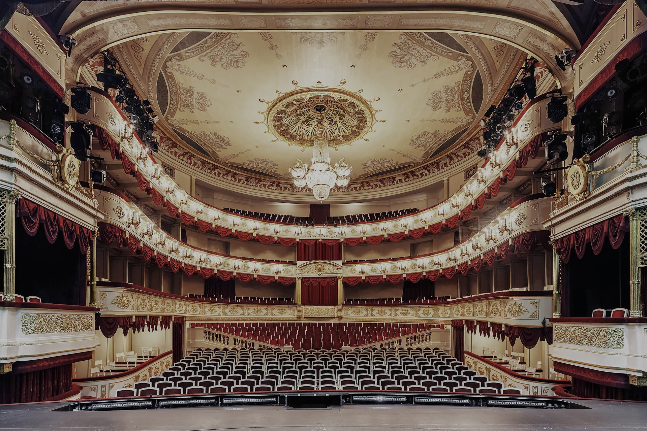
Пожалуйста, сходите в Театр!

